Slide 1
Unidad 13. MACHINE LEARNING PARA LA CIENCIA DE DATOS
Evaluación de Clasificación
Notes:
Obligatoria siempre

Slide 2
Matriz de confusión y sus métricas
Notes:
Usar para los módulos más importantes de la clase, donde se introducen conceptos que se ven en varios slides. No hay que usarla para todos los módulos.

Slide 3
Definición
Notes:
Usar para los subtemas de un módulo.

Slide 4
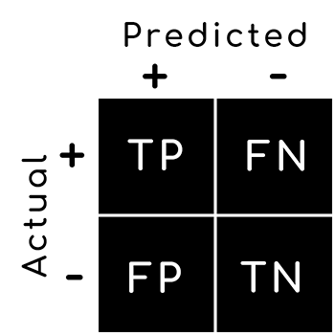
Matriz de confusión
Es una técnica para resumir el desempeño de un algoritmo de clasificación. El accuracy de la clasificación por sí sola puede ser engañosa si tiene un número desigual de observaciones en cada clase o si tiene más de dos clases
Esta técnica puede dar una mejor idea de qué está haciendo bien el modelo de clasificación y qué tipos de errores está cometiendo. Es recomendable complementar esta técnica con visualizaciones interactivas usando herramientas como Seaborn, Plotly o ConfusionMatrixDisplay de scikit-learn.
Notes:
Usar para slides de sólo texto. Si no alcanza, no sobrecargar, usar otra con el mismo título para indicar que continúa el mismo módulo.

Slide 5

Ejemplo en vivo
Veamos cómo calcular la matriz de confusión
Duración: 10 minutos
Notes:
“Ejemplo en vivo”
El docente realizará una tarea compartiendo la pantalla en vivo. Se centrará en los pasos y los aspectos a tener en cuenta.

Slide 6
Cómo calcular la matriz de confusión
Se necesita de un dataset de test o validación con los valores esperados
Realizar l predicción para cada fila del dataset test
Del conteo de valores esperados y predicciones se encuentra:
El número de predicciones correctas
El número de predicciones incorrectas para cada clase
Notes:
Usar para slides de sólo texto. Si no alcanza, no sobrecargar, usar otra con el mismo título para indicar que continúa el mismo módulo.

Slide 7
Cómo calcular la matriz de confusión
Estos números se organizan en una tabla o matriz de la siguiente manera:
Valores esperados: en cada fila de la matriz.
Predicciones: cada columna de la matriz.
En la diagonal principal de la matriz tenemos las predicciones correctas (TP=True Positives y TN=True Negatives) y por fuera quedan las predicciones incorrectas (FP= False Positive y FN= False Negatives)
En la clasificación multiclase, la matriz se expande para incluir todas las combinaciones posibles entre clases reales y predichas.
Notes:
Usar para slides de sólo texto. Si no alcanza, no sobrecargar, usar otra con el mismo título para indicar que continúa el mismo módulo.

Slide 8
Cómo calcular la matriz de confusión
Dentro de la matriz debemos definir las siguientes cantidades en el caso de un problema binario:
verdadero positivo (TP): eventos predichos correctamente.
"falso positivo" (FP): eventos pronosticados incorrectamente (Error Tipo I).
"verdadero negativo" (TN): sin eventos predichos correctamente.
"falso negativo" (FN): sin eventos pronosticados incorrectamente (Error Tipo II).
Notes:
Usar para slides de sólo texto. Si no alcanza, no sobrecargar, usar otra con el mismo título para indicar que continúa el mismo módulo.

Slide 9
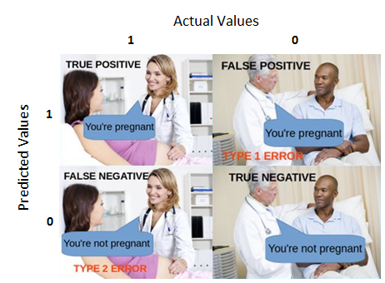
Cómo calcular la matriz de confusión
Los Falsos Positivos (FP) - Error Tipo I son predicciones que tienen la característica cuando no es cierto, por ejemplo predecir que un hombre está embarazado cuando es falso
Los Falsos Negativos (FN) - Error Tipo II son predicciones que NO tienen la característica pero realmente si la tienen, por ejemplo predecir que una mujer no está embarazada cuando realmente lo esta.
Notes:
Usar para slides de sólo texto. Si no alcanza, no sobrecargar, usar otra con el mismo título para indicar que continúa el mismo módulo.

Slide 10
Accuracy
Notes:
Usar para los subtemas de un módulo.

Slide 11
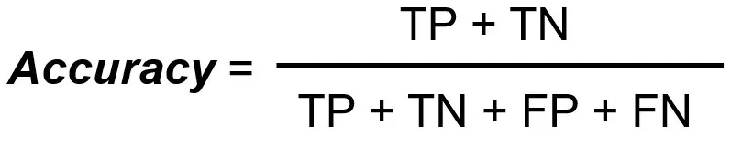
Accuracy
Es una métrica que resume el rendimiento de un modelo de clasificación como el número de predicciones correctas dividido por el número total de predicciones. Se puede dar como porcentaje o fracción.
En datasets desbalanceados, se recomienda complementar el accuracy con métricas como F1 Score o ROC-AUC.
Notes:
Usar para slides de sólo texto. Si no alcanza, no sobrecargar, usar otra con el mismo título para indicar que continúa el mismo módulo.

Slide 12
Precisión
Notes:
Usar para los subtemas de un módulo.

Slide 13
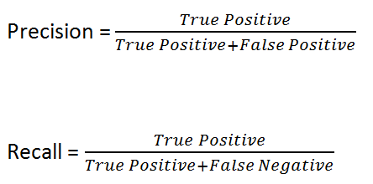
Precisión
Es una métrica que resume el rendimiento de un modelo de clasificación cuando se tienen dos clases con tamaño desigual, se calcula como el número de verdaderos positivos dividido por el número total de verdaderos positivos y falsos positivos. La precisión es clave en contextos como detección de fraudes, donde los falsos positivos tienen alto impacto.
Notes:
Usar para slides de sólo texto. Si no alcanza, no sobrecargar, usar otra con el mismo título para indicar que continúa el mismo módulo.

Slide 14
Sensibilidad
Notes:
Usar para los subtemas de un módulo.

Slide 15
Sensibilidad
Es una métrica que resume el rendimiento de un modelo de clasificación cuando se tienen dos clases con tamaño desigual, a diferencia de la Precisión en lugar de observar la cantidad de falsos positivos, analiza la cantidad de falsos negativos.
Esta métrica es prioritaria en contextos como diagnóstico médico, donde los falsos negativos pueden tener consecuencias graves.
Notes:
Usar para slides de sólo texto. Si no alcanza, no sobrecargar, usar otra con el mismo título para indicar que continúa el mismo módulo.

Slide 16
Especificidad
Notes:
Usar para los subtemas de un módulo.

Slide 17
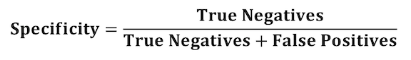
Especificidad
Es una métrica que resume el rendimiento de un modelo de clasificación cuando se tienen dos clases con tamaño desigual, se calcula como el número de predicciones negativas correctas dividido por el número total de negativos. También se llama tasa de verdaderos negativos (TNR).
También se puede visualizar como TNR en dashboards interactivos con Streamlit.
Notes:
Usar para slides de sólo texto. Si no alcanza, no sobrecargar, usar otra con el mismo título para indicar que continúa el mismo módulo.

Slide 18
F1 Score
Notes:
Usar para los subtemas de un módulo.

Slide 19
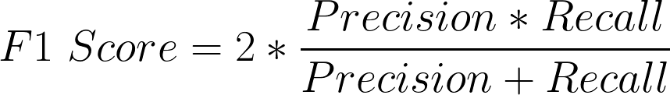
F1 Score
La puntuación F1 es una métrica que tiene en cuenta tanto la precisión y el recall (sensibilidad). Solo es 1 cuando la precisión y la sensibilidad son 1 ambas, también se entiende como la media armónica de la precisión y la sensibilidad. Se define de la siguiente manera
Notes:
Usar para slides de sólo texto. Si no alcanza, no sobrecargar, usar otra con el mismo título para indicar que continúa el mismo módulo.

Slide 20
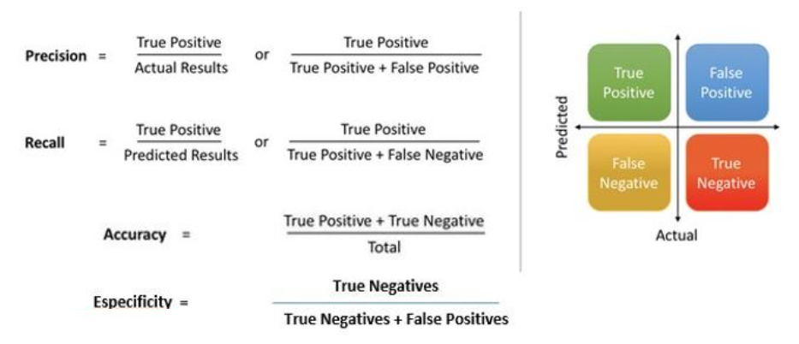
Resumen
Notes:
Usar para slides de sólo texto. Si no alcanza, no sobrecargar, usar otra con el mismo título para indicar que continúa el mismo módulo.

Slide 21

Para pensar
¿Se puede realizar una matriz de confusión cuando tenemos más de dos categorías?
Justifiquen su respuesta.
Contesta en el chat de Zoom
Notes:
“Para pensar”
¿Cómo crear encuestas de zoom? Disponible en este video.
El docente generará una encuesta de zoom para que los estudiantes respondan. Esto es una actividad de comprobación.
Sugerimos:
Utilizarlo antes del break para que los estudiantes puedan votar en la encuesta antes de ir al mismo.
Al regresar, mostrar los resultados a los estudiantes.
Si hay buena respuesta de este recurso, se recomienda utilizarlo de forma orgánica en más instancias de la clase.

Slide 22
Ejemplo en vivo
Veamos un ejemplo calculado
Duración: 10 minutos
Notes:
“Ejemplo en vivo”
El docente realizará una tarea compartiendo la pantalla en vivo. Se centrará en los pasos y los aspectos a tener en cuenta.

Slide 23
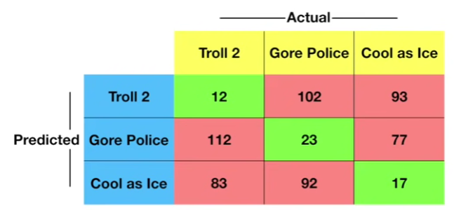
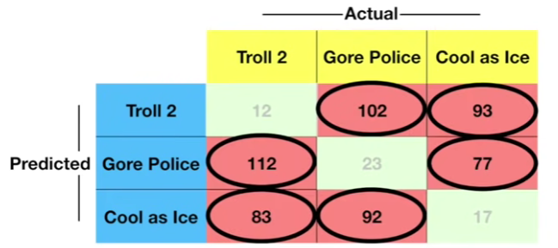
Ejemplo aplicado
La respuesta es sí si miramos para el caso de 3 categorías como se observa en las figuras de arriba tenemos un ejemplo donde en verde están las buenas clasificaciones y en rojo las malas
Notes:
Usar para slides de sólo texto. Si no alcanza, no sobrecargar, usar otra con el mismo título para indicar que continúa el mismo módulo.

Slide 24
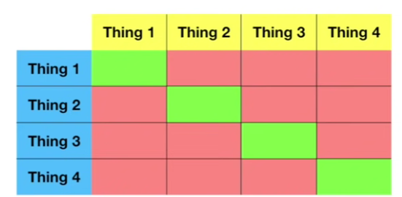
Ejemplo aplicado
Incluso para el caso de más de 3 categorías podríamos construir una matriz de confusión aunque sería más complejo la interpretación de los resultados y la cuantificación de los errores
Notes:
Usar para slides de sólo texto. Si no alcanza, no sobrecargar, usar otra con el mismo título para indicar que continúa el mismo módulo.

Slide 25
Curva ROC
Notes:
Usar para los subtemas de un módulo.

Slide 26
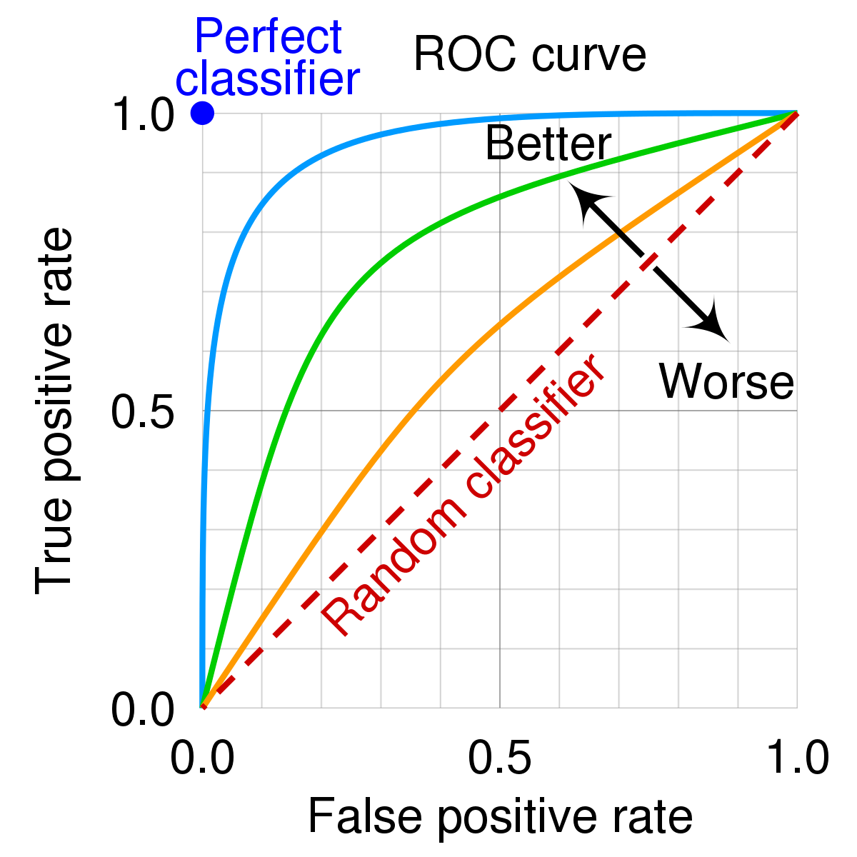
Curva ROC
La curva AUC-ROC es una métrica de rendimiento que se utiliza para medir el rendimiento del modelo de clasificación en diferentes valores de umbral.
Cuanto mayor sea el valor de AUC (Área bajo la curva), mejor será nuestro clasificador para predecir las clases.
AUC-ROC se utiliza principalmente en problemas de clasificación binaria.
La curva ROC puede generarse con roc_curve() y auc() de scikit-learn, y visualizarse con Plotly.
Notes:
Usar para slides de sólo texto. Si no alcanza, no sobrecargar, usar otra con el mismo título para indicar que continúa el mismo módulo.

Slide 27
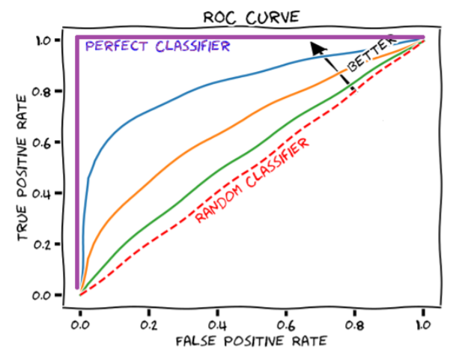
Curva ROC - Interpretación
AUC cercano a 1: performance casi perfecta AUC
AUC cercano a 0.5: performance a nivel chance (funciona igual que lanzar una moneda)
Siempre se debe tener presente que alcanzar un valor de 1 para el AUC es bastante complejo pero un umbral entre 0.8-0.9 es un valor apropiado para un modelo que generaliza y no memoriza. En producción, se monitorean los valores de AUC en tiempo real usando MLflow o Vertex AI.
Notes:
Usar para slides de sólo texto. Si no alcanza, no sobrecargar, usar otra con el mismo título para indicar que continúa el mismo módulo.

Slide 28

Evaluando desempeño Modelo de Clasificación
Utilizaremos lo aprendido en clase para poder evaluar el desempeño de modelos de clasificación
Duración: 20 minutos
Notes:
Usar para Actividades en clase.

Slide 29
☕
Break
¡10 minutos y volvemos!
Notes:
Obligatoria siempre. A la hora del Break, entre 5 y 10 minutos. Considerar ubicar este espacio en un momento adecuado de la clase. Al volver, mostrar los resultados de la pregunta del anterior slide y generar un breve intercambio.

Slide 30
Métricas para algoritmos de Regresión
Notes:
Usar para los módulos más importantes de la clase, donde se introducen conceptos que se ven en varios slides. No hay que usarla para todos los módulos.

Slide 31
Para pensar
En clases pasadas hablamos de diferentes métricas para Algoritmos de regresión…
¿Cómo se podía medir el desempeño de algoritmos de Regresión? ¿Recuerdan la métrica R2 para que servía y cómo se interpretaba?
Contesta en el chat de Zoom
Notes:
“Para pensar”
¿Cómo crear encuestas de zoom? Disponible en este video.
El docente generará una encuesta de zoom para que los estudiantes respondan. Esto es una actividad de comprobación.
Sugerimos:
Utilizarlo antes del break para que los estudiantes puedan votar en la encuesta antes de ir al mismo.
Al regresar, mostrar los resultados a los estudiantes.
Si hay buena respuesta de este recurso, se recomienda utilizarlo de forma orgánica en más instancias de la clase.

Slide 32

Métricas para algoritmos de regresión
Para los modelos de Regresión no podemos usar las mismas métricas que para algoritmos de Clasificación
El performance de los modelos de regresión se cuantifica por medidas de error respecto a las predicciones y los valores reales
Existen tres métricas principales para evaluar el desempeño y son: i) error cuadrático medio (MSE), ii) raiz de error cuadrático medio (RMSE) y iii) error absoluto medio (MAE)
Notes:
Usar para slides de sólo texto. Si no alcanza, no sobrecargar, usar otra con el mismo título para indicar que continúa el mismo módulo.

Slide 33
MÉTRICAS PARA ALGORITMOS DE REGRESIÓN
Sin embargo existe una amplia gama de métricas que podemos utilizar como:
Mean Absolute Error (MAE)
Mean Squared Error (MSE)
Mean Squared Log Error
Median Absolute Error
Mean Absolute Percentage Error (MAPE)
r2 score (r2)
Entre muchas otras más, si quieren conocerlas les dejamos el link: Scikit Learn Regression metrics
Notes:
Usar para slides de sólo texto. Si no alcanza, no sobrecargar, usar otra con el mismo título para indicar que continúa el mismo módulo.

Slide 34
MSE
Notes:
Antes de empezar, toma en cuenta lo siguiente...

Slide 35
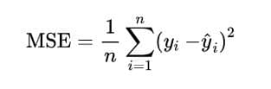
MSE (Mean Square Error)
Error cuadrático medio (MSE), calcula el promedio del cuadrado de los errores entre los valores reales y predichos.
Cuanto menor sea el valor, mejor será el modelo de regresión.
Aquí yi denota la puntuación verdadera para el i-ésimo punto de datos, ŷi indica el valor predicho y n es el número de puntos de datos
2 3 | import numpy as np def mse(actual, predicted): return np.mean(np.square(actual-predicted))
Notes:
Usar para slides de sólo texto. Si no alcanza, no sobrecargar, usar otra con el mismo título para indicar que continúa el mismo módulo.

Slide 36
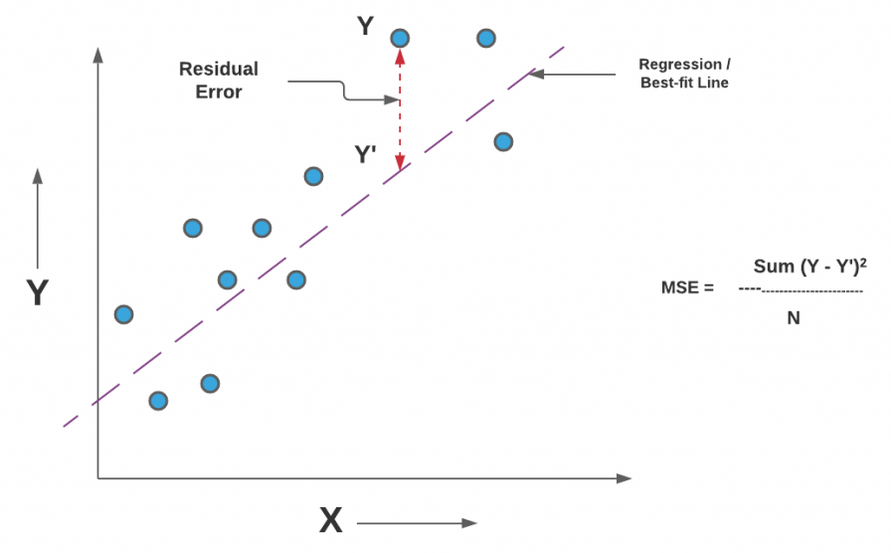
MSE
Sin embargo no todo es perfecto a la hora de utilizar esta métrica, el problema con MSE es que, dado que los valores se elevan al cuadrado, se cambia la unidad de medida y la interpretación no es tan sencilla a la luz de los datos.
Para superar este problema, utilizamos la métrica raíz del error cuadrático medio (RMSE, por sus siglas en inglés)
Notes:
Usar para slides de sólo texto. Si no alcanza, no sobrecargar, usar otra con el mismo título para indicar que continúa el mismo módulo.

Slide 37
RMSE
Notes:
Antes de empezar, toma en cuenta lo siguiente...

Slide 38
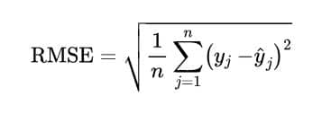
RMSE (Root Mean Square Error)
RMSE es la métrica más popular para medir el error de un modelo de regresión.
Raíz cuadrada de la distancia cuadrática promedio entre los valores reales y predichos.
Al sacar la raíz cuadrada se revierte la unidad de medida a su escala original.
Puede usarse para comparar modelos sólo cuyos errores se miden en las mismas unidades.
2 3 | def rmse(actual, predicted): return np.sqrt(np.mean(np.square(actual-predicted)))
Notes:
Usar para slides de sólo texto. Si no alcanza, no sobrecargar, usar otra con el mismo título para indicar que continúa el mismo módulo.

Slide 39
MAE
Notes:
Antes de empezar, toma en cuenta lo siguiente...

Slide 40

MAE (Mean Absolute Error)
2 3 | def mae(actual, predicted): return np.mean(np.abs(actual-predicted))
El MAE se calcula como la media de la diferencia absoluta entre los valores reales y predichos.
Donde ŷi es el valor predicho de la i-ésima muestra, yi es el valor real correspondiente y n es el número de muestras.
Notes:
Usar para slides de sólo texto. Si no alcanza, no sobrecargar, usar otra con el mismo título para indicar que continúa el mismo módulo.

Slide 41
MAE
Tanto RMSE como MAE dependen de la escala y pueden usarse para comparar modelos solo si se miden en las mismas unidades.
Para comparar modelos con diferentes unidades, podemos utilizar métricas como MAPE u otras como el RAE
2 3 | def mae(actual, predicted): return np.mean(np.abs(actual-predicted))
Notes:
Usar para slides de sólo texto. Si no alcanza, no sobrecargar, usar otra con el mismo título para indicar que continúa el mismo módulo.

Slide 42
MAPE
Notes:
Antes de empezar, toma en cuenta lo siguiente...

Slide 43
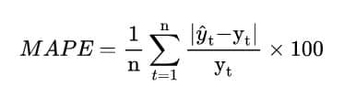
MAPE (Mean Absolute Percentage Error)
MAPE mide el error en términos de porcentaje.
El MAPE se calcula dividiendo la diferencia absoluta entre los valores reales y pronosticados en cada observación.
Se multiplica por 100 para convertirlo en un porcentaje de error.
2 3 | def mape(actual, predicted): return np.mean(np.abs((actual - predicted) / actual)) * 100
Notes:
Usar para slides de sólo texto. Si no alcanza, no sobrecargar, usar otra con el mismo título para indicar que continúa el mismo módulo.

Slide 44
MAPE
A pesar de ser una métrica que nos permite cuantificar el error en términos porcentuales tiene un inconveniente, que radica en que se pueden producir valores infinitos o indefinidos (e.g división por cero) para valores reales como el cero o cercanos a cero.
2 3 | def mape(actual, predicted): return np.mean(np.abs((actual - predicted) / actual)) * 100
Notes:
Usar para slides de sólo texto. Si no alcanza, no sobrecargar, usar otra con el mismo título para indicar que continúa el mismo módulo.

Slide 45
RAE
Notes:
Antes de empezar, toma en cuenta lo siguiente...

Slide 46
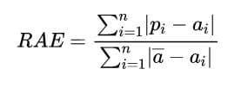
RAE (Relative Absolute Error)
El RAE se define como la relación entre la suma de errores absolutos y la suma de desviaciones absolutas.
En la fórmula dada el valor de pi se refiere a los valores predichos, mientras que ai es el valor real y a_bar es la media de los valores reales.
2 3 | def rae(actual, predicted): numerator = np.sum(np.abs(predicted - actual)) denominator = np.sum(np.abs(np.mean(actual) - actual)) return numerator / denominator
Notes:
Usar para slides de sólo texto. Si no alcanza, no sobrecargar, usar otra con el mismo título para indicar que continúa el mismo módulo.

Slide 47
RAE
Esta es una métrica que tiene varias ventajas y se usa para muchas aplicaciones científicas.
Dentro de una de sus ventajas se tiene que como es una sumatoria en numerador y denominador no tiene problemas de división por 0.
2 3 | def rae(actual, predicted): numerator = np.sum(np.abs(predicted - actual)) denominator = np.sum(np.abs(np.mean(actual) - actual)) return numerator / denominator
Notes:
Usar para slides de sólo texto. Si no alcanza, no sobrecargar, usar otra con el mismo título para indicar que continúa el mismo módulo.

Slide 48
R2
Notes:
Antes de empezar, toma en cuenta lo siguiente...

Slide 49



R2
También conocido como coeficiente de determinación (R2), es una de las métricas de evaluación de regresión comúnmente utilizadas.
Mide la proporción de varianza de la variable dependiente explicada por la variable (s) independiente(s).
2 3 | def r_squared(actual, predicted): sse = np.sum(np.square(actual-predicted)) sst = np.sum(np.square(actual-np.mean(actual))) return 1 - (sse/sst)
Notes:
Usar para slides de sólo texto. Si no alcanza, no sobrecargar, usar otra con el mismo título para indicar que continúa el mismo módulo.

Slide 50
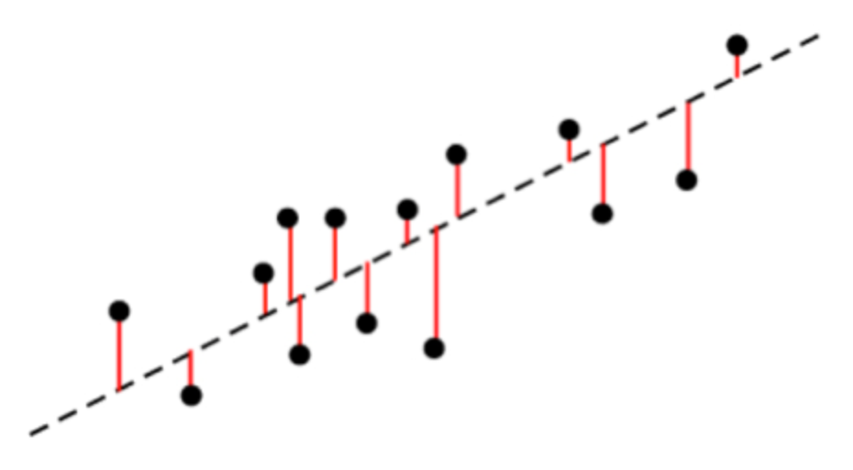
R2
Esta métrica tiene un rango entre 0 a 1, donde 0 indica que el ajuste es deficiente y 1 ajuste lineal perfecto.
Sin embargo, el problema con el R2 es que el valor aumenta falsamente a medida que se agregan más variables independientes en los modelos.
El R2 no SIEMPRE se puede usar para tener una comparación significativa entre modelos.
Notes:
Usar para slides de sólo texto. Si no alcanza, no sobrecargar, usar otra con el mismo título para indicar que continúa el mismo módulo.

Slide 51
R2 ajustado
Notes:
Antes de empezar, toma en cuenta lo siguiente...

Slide 52
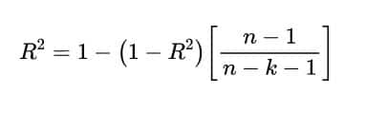
R2 ajustado
Para contrarrestar el problema al que se enfrenta el R2, el R2_ajustado penaliza la adición de más variables independientes que no aumentan el poder explicativo del modelo de regresión.
El valor de R2_ajustado es siempre menor o igual al valor de R2 donde:
n = el tamaño de la muestra
k = el número de variables independientes.
Esta métrica está disponible en scikit-learn como r2_score y puede visualizarse en dashboards.
2 3 | def adj_r_squared(X, actual, predicted):#X data train r_squ = r_squared(actual, predicted) numerator = 1 - (1 - r_squ) * len(actual)-1 denominator = len(actual) - X.shape[1]-1 #X.shape[1] da el número de variables independientes return numerator/denominator
Notes:
Usar para slides de sólo texto. Si no alcanza, no sobrecargar, usar otra con el mismo título para indicar que continúa el mismo módulo.

Slide 53
Med AE
Notes:
Antes de empezar, toma en cuenta lo siguiente...

Slide 54

Median Absolute Error (Med AE)
Calculado como la mediana de todas las diferencias absolutas entre los valores reales y predichos.
Donde yi es el valor real y ŷ es el valor predicho.
Le métrica Med AE es bastante robusta (resistente a valores atípicos)
Med AE es útil en presencia de outliers y se puede calcular con median_absolute_error de scikit-learn.
2 3 | def median_abs_error(actual, predicted): return np.sum(np.median(np.abs(actual - predicted)))
Notes:
Usar para slides de sólo texto. Si no alcanza, no sobrecargar, usar otra con el mismo título para indicar que continúa el mismo módulo.

Slide 55
Ventajas y desventajas métricas regresión
Notes:
Antes de empezar, toma en cuenta lo siguiente...

Slide 56
VENTAJAS Y DESVENTAJAS MÉTRICAS REGRESIÓN
Métrica | Ventajas | Desventajas
MSE | Permite garantizar que modelos entrenados no tenga predicciones atípicas con grandes errores | Si nuestro modelo hace una sola predicción muy mala, la métrica magnifica el error.
RMSE | Resuelve los problemas del MSE dando una métrica con las mismas unidades que la variable de interés | Solo se puede usar para comparar modelos que tengan las mismas unidades de medida porque de lo contrario no tiene sentido
MAE | Dado que se toma el valor absoluto, todos los errores se ponderarán en la misma escala lineal. | Pondera de la misma forma grandes y pequeños errores lo cual genera inconsistencias
MAPE | Es una métrica que utiliza un error porcentual (adimensional) para cuantificar el error | Se pierden las unidades de media de la variable objetivo que en algunos casos es necesario para evaluar modelos
Notes:
Usar para slides de sólo texto. Si no alcanza, no sobrecargar, usar otra con el mismo título para indicar que continúa el mismo módulo.

Slide 57
VENTAJAS Y DESVENTAJAS MÉTRICAS REGRESIÓN
Métrica | Ventajas | Desventajas
RAE | Muestra la magnitud del error en términos relativos | No es tan conveniente cuando existe poca variabilidad en los errores
R2 | Mide la proporción de varianza de la variable dependiente explicada por la variable independiente. | Aumenta falsamente a medida que se agregan más variables independientes en modelos lineales
R2 ajustado | Contrarresta el problemas principal del R2 penalizando la adición de más variables independientes | Por propiedades matemáticas de construcción al igual que el R2 nunca decrece sino que siempre aumenta
Med AE | Es una métrica robusta lo cual la hace resistente a valores atípicos en los datos | Cuantifica el error solo en términos medios por lo que no analiza de fondo el error global de todos las estimaciones
Notes:
Usar para slides de sólo texto. Si no alcanza, no sobrecargar, usar otra con el mismo título para indicar que continúa el mismo módulo.

Slide 58
Muchas gracias.
Notes:
Todas las clases

Slide 59
Glosario
Matriz de confusión: técnica para resumir el desempeño de un algoritmo de clasificación, puede dar una mejor idea de qué está haciendo bien el modelo de clasificación y qué tipos de errores está cometiendo.
Accuracy: número de predicciones correctas dividido por el número total de predicciones
Precisión: número de verdaderos positivos dividido por el número total de verdaderos positivos y falsos positivos.
Sensibilidad: número de Verdaderos positivos divididos por verdaderos positivos más Falsos negativos
Especificidad: número de predicciones negativas correctas dividido por el número total de negativos
F1 Score: métrica que cuantifica la precisión y recall de un algoritmo de clasificación
Curva ROC: métrica de rendimiento que se utiliza para medir el rendimiento del modelo de clasificación en diferentes valores de umbral.
Notes:
Se puede usar para comenzar o finalizar la clase, según sea más conveniente..
Recurso: Glosario
Repasa y define rápidamente los conceptos centrales acumulados. Ayuda a los estudiantes a recuperar aquellos saberes que se darán por dados.
Sugerencia:
Puede incorporarse links e imágenes que apoyen al concepto presentado.

Slide 60
Opina y valora
esta clase
Notes:
Obligatoria siempre.

